Slide 1


Slide 2

La honestidad es una virtud que nos lleva a comportarnos rectamente, haciendo lo que debemos, con nobleza en la intención.

Slide 3

La persona honesta…

Slide 4
Honestidad: cumplir promesas

Slide 5
Quien no es honesto…

Slide 6
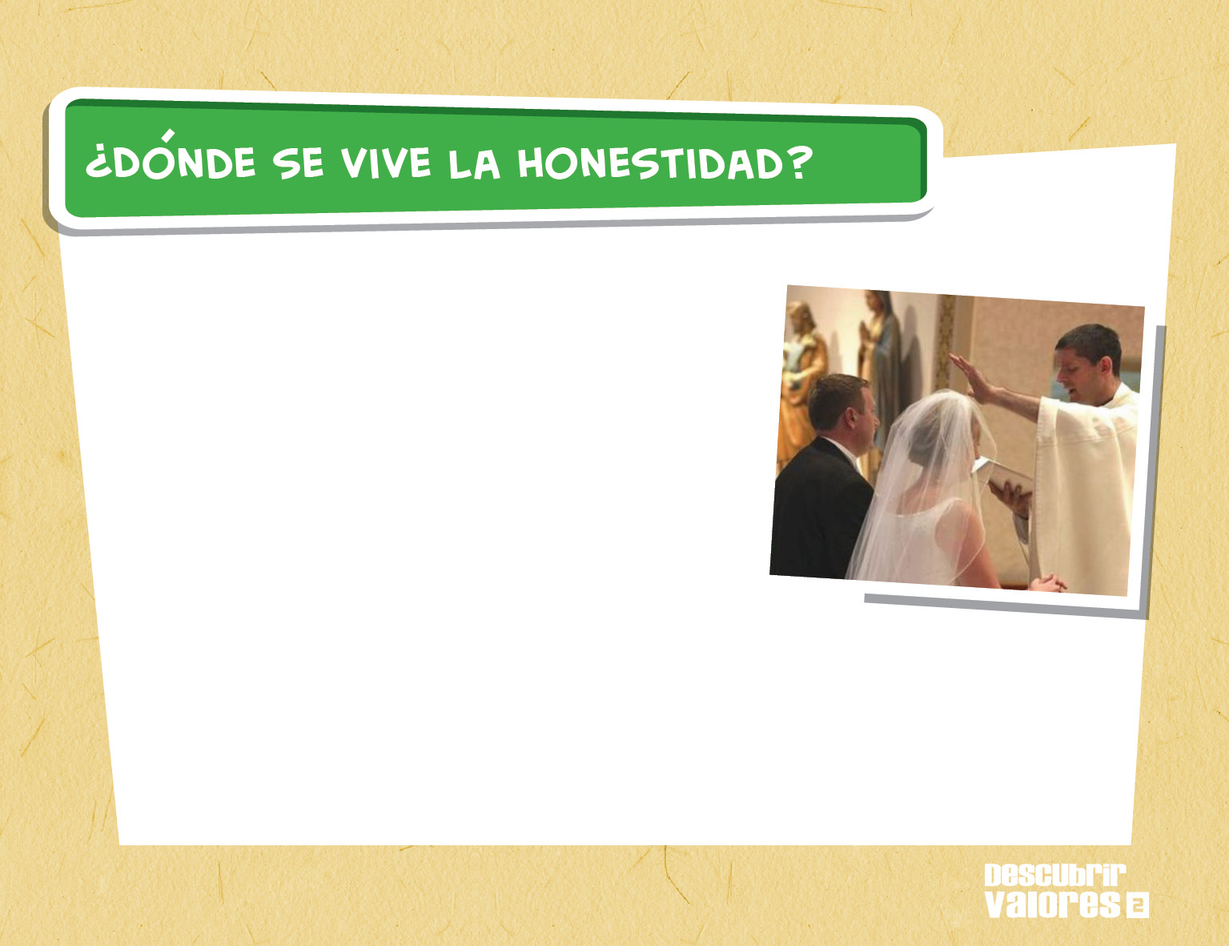
La honestidad es una virtud que se vive en la sinceridad, en la fidelidad a las promesas hechas en el matrimonio, en el trabajo y con las amistades; en los pactos, en los acuerdos y hasta en los pequeños compromisos.

Slide 7
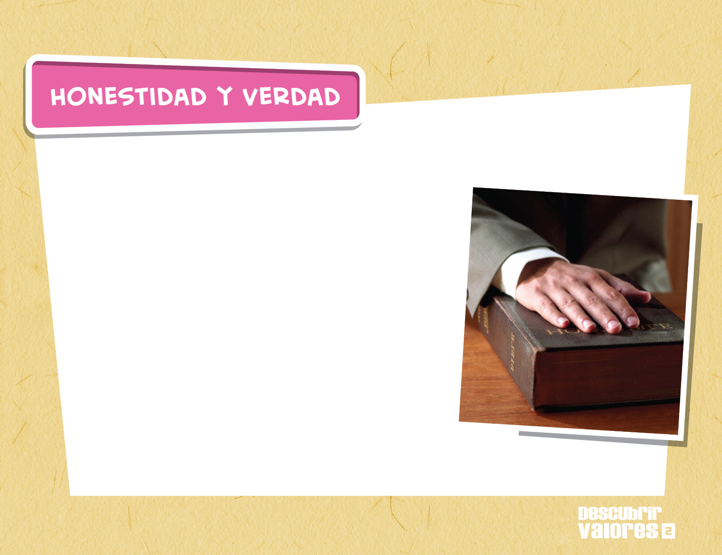
Una persona honesta habla con la verdad y vive de acuerdo con la verdad, renuncia a las mentiras o las trampas y afirma en cada momento los valores que son más importantes para ella.

Slide 8


Slide 9


Slide 10

“Un hombre debe ser lo suficientemente grande para admitir sus errores, lo suficientemente inteligente para aprovecharlos y lo suficientemente fuerte para corregirlos.”(John Maxwell)
“Este es el primer precepto de la amistad: Pedir a los amigos sólo lo honesto, y sólo lo honesto hacer por ellos.” (Cicerón)
“Sólo hay una forma de saber si un hombre es honesto: preguntárselo. Si responde sí, ya sabemos que no lo es.” (Groucho Marx)

Slide 11


